Slide 1
Динамическая пауза на тему:
«Огонь – друг, огонь - враг».
Подготовила воспитатель: Иванова И. А.
Провели воспитатели: Бородина Е. А.; Иванова И. А.

Slide 2
Цель: формирование знаний детей о пожарной безопасности.
Образовательные задачи:
-научить детей ориентироваться в проблемных ситуациях;
-закрепить знания о причинах возникновения пожара и правила поведения при пожаре;
-расширить знания детей о пожарной безопасности.
Развивающие задачи:
-расширить словарный запас детей по теме пожарная безопасность;
-развивать память, внимание, логическое мышление;
-тренировать у детей ловкость, находчивость.
Воспитательные задачи:
-воспитывать потребность в заботе о собственной безопасности;
-воспитывать умение работать в коллективе.

Slide 3
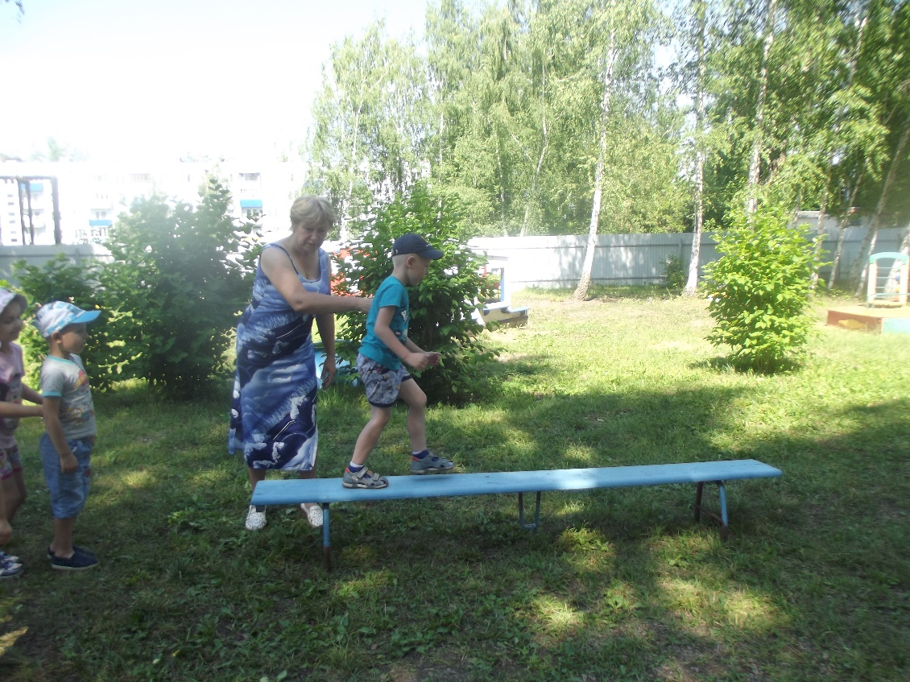
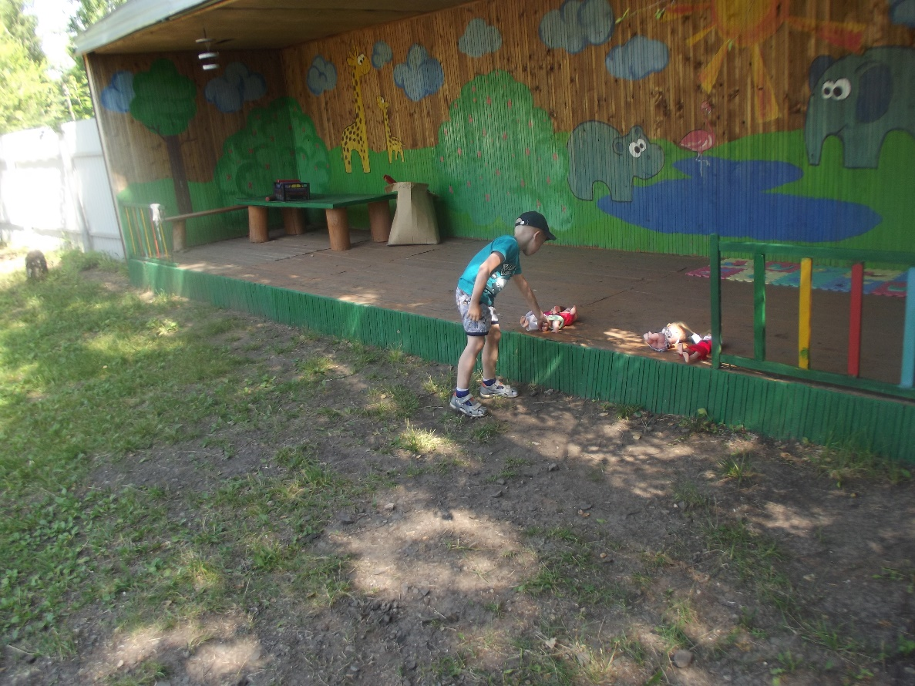
«Спасение детей».
Дети пробежав про скамье, «спасают кукол» и возвращаются обратно.

Slide 4
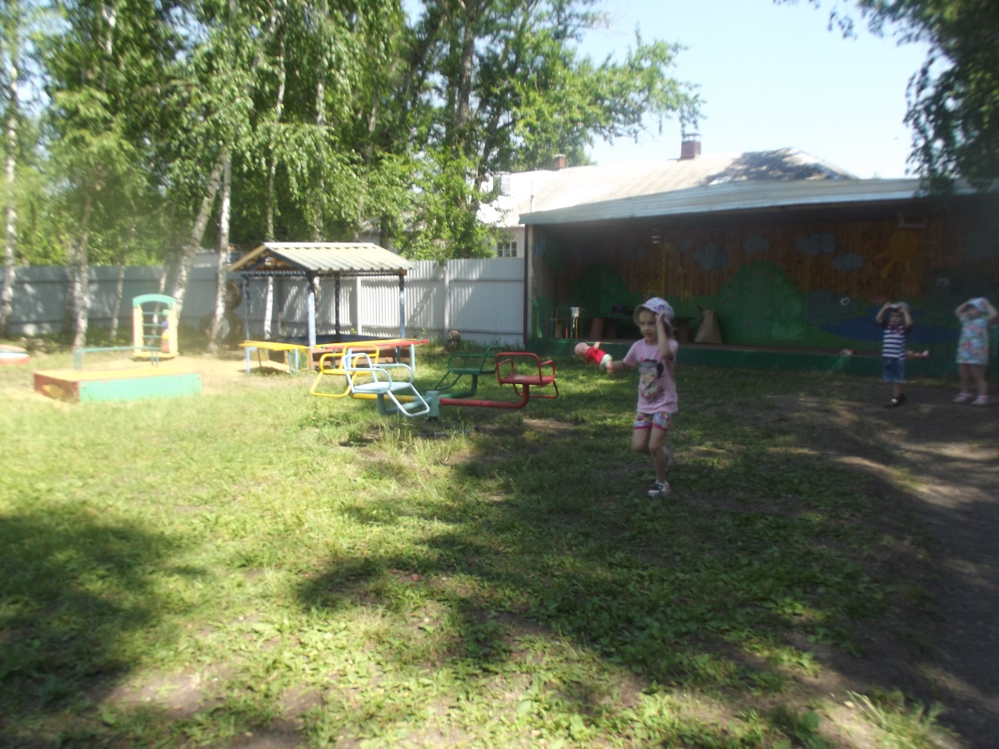
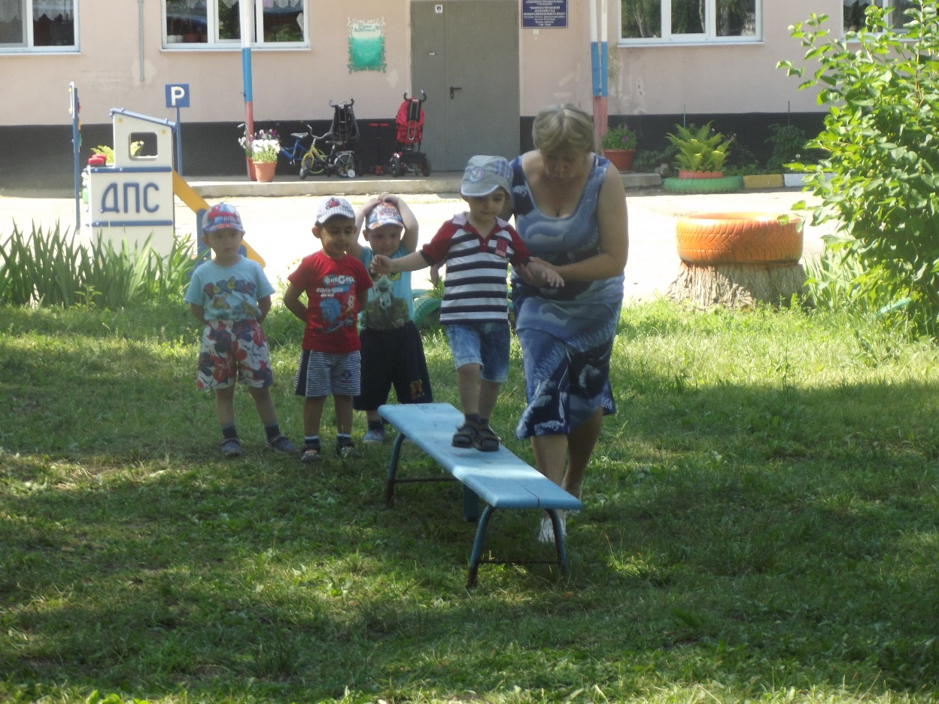
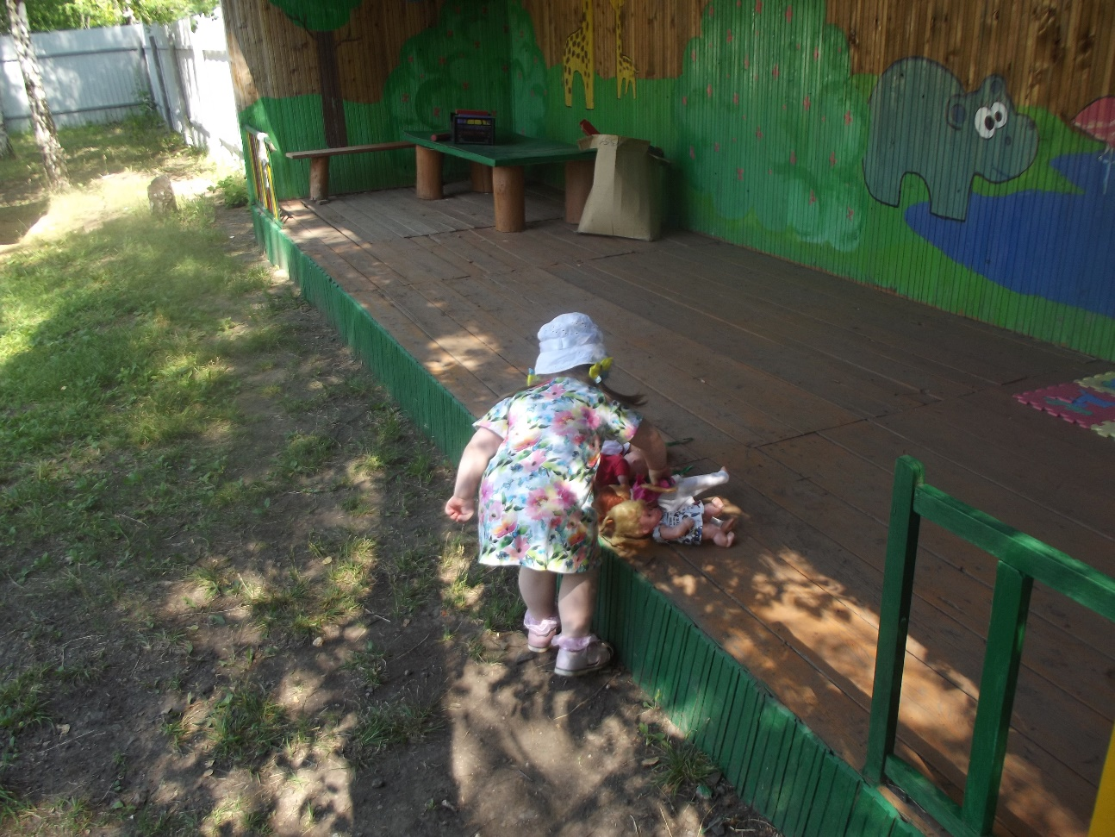

Slide 5
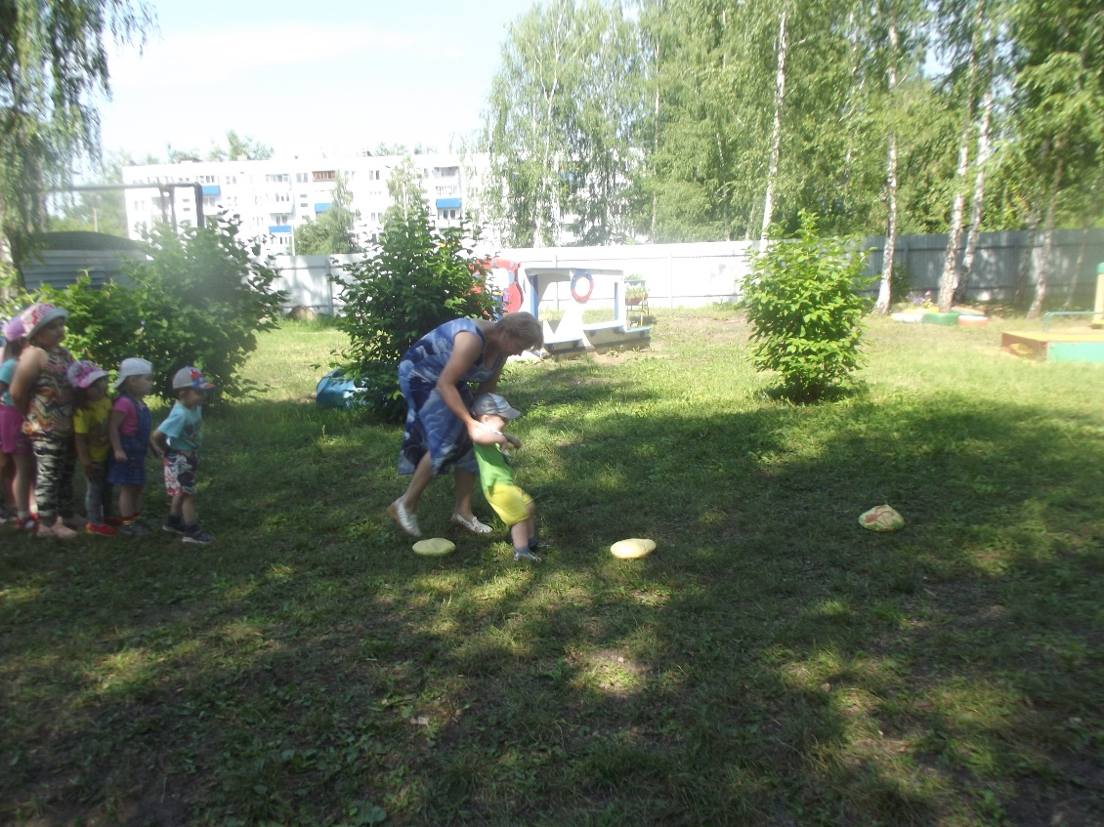
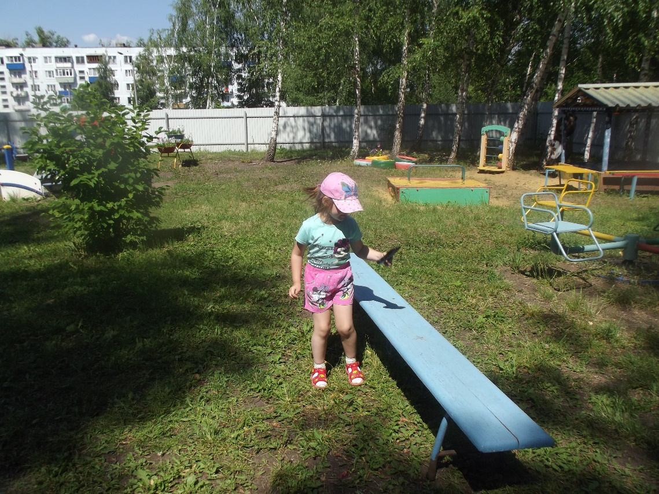
“Вызов пожарных”.
Прыжки через островки (3 шт.). Подбежать к телефону, поднять трубку, вызвать (крикнуть) “01”.
Обратно – бег по прямой, передать эстафету по плечу.

Slide 6
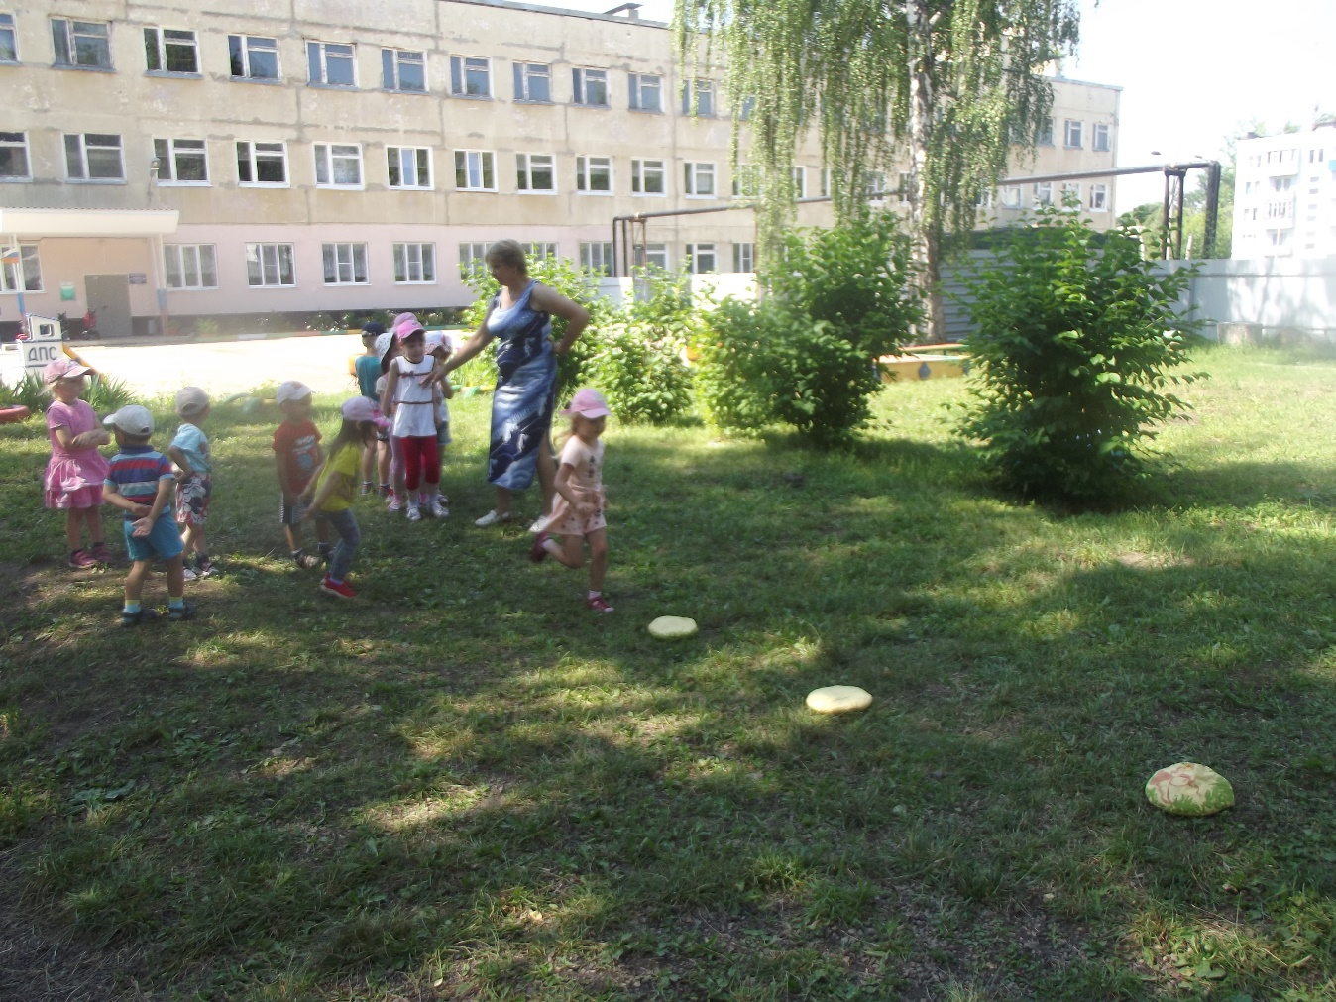
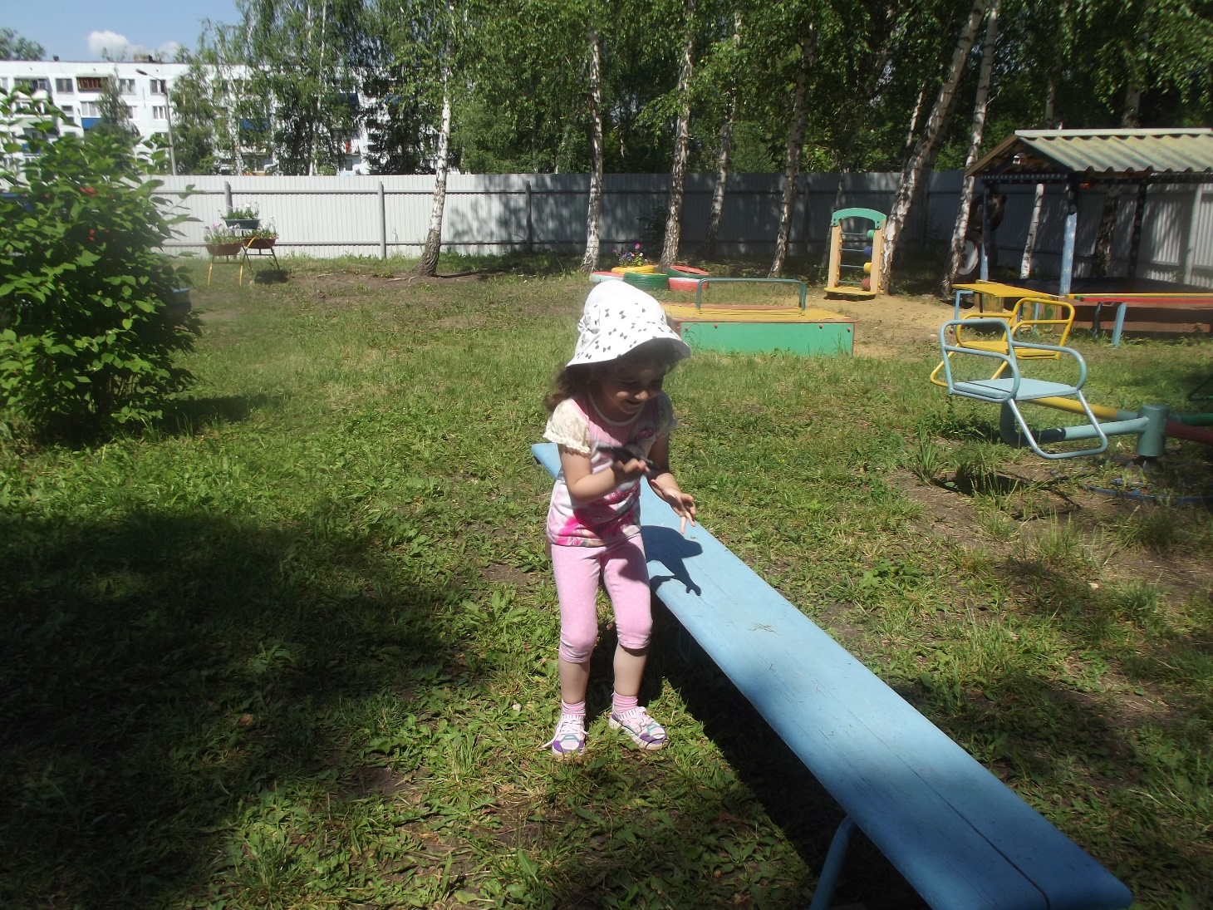

Slide 7
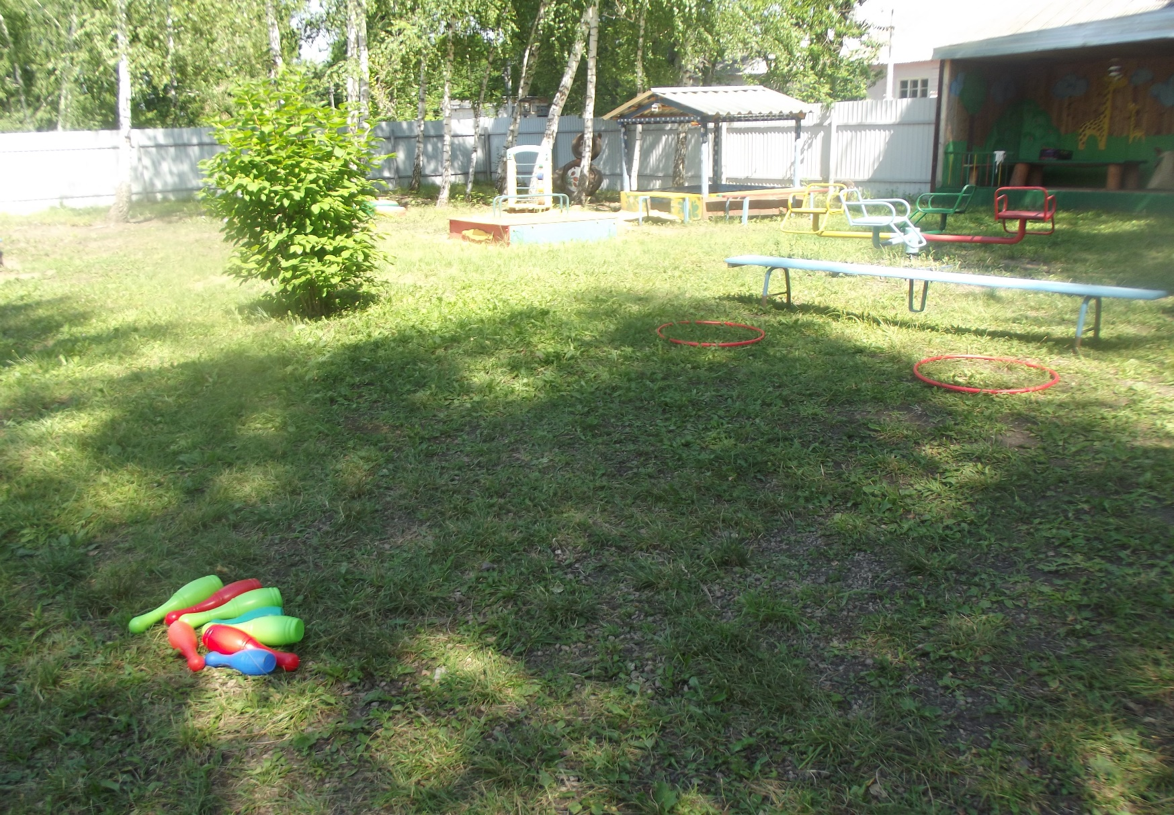
«Потуши очаги огня».
В игре участвуют по 6-8 детей. От линии старта на расстоянии 5 метров кладут 2 обруча - “очаги пожара”. Кегли “огнетушители” лежат по количеству детей. По сигналу дети врассыпную перемещаются к кеглям, собирают их и ставят их в обручи “тушат пожар”.

Slide 8
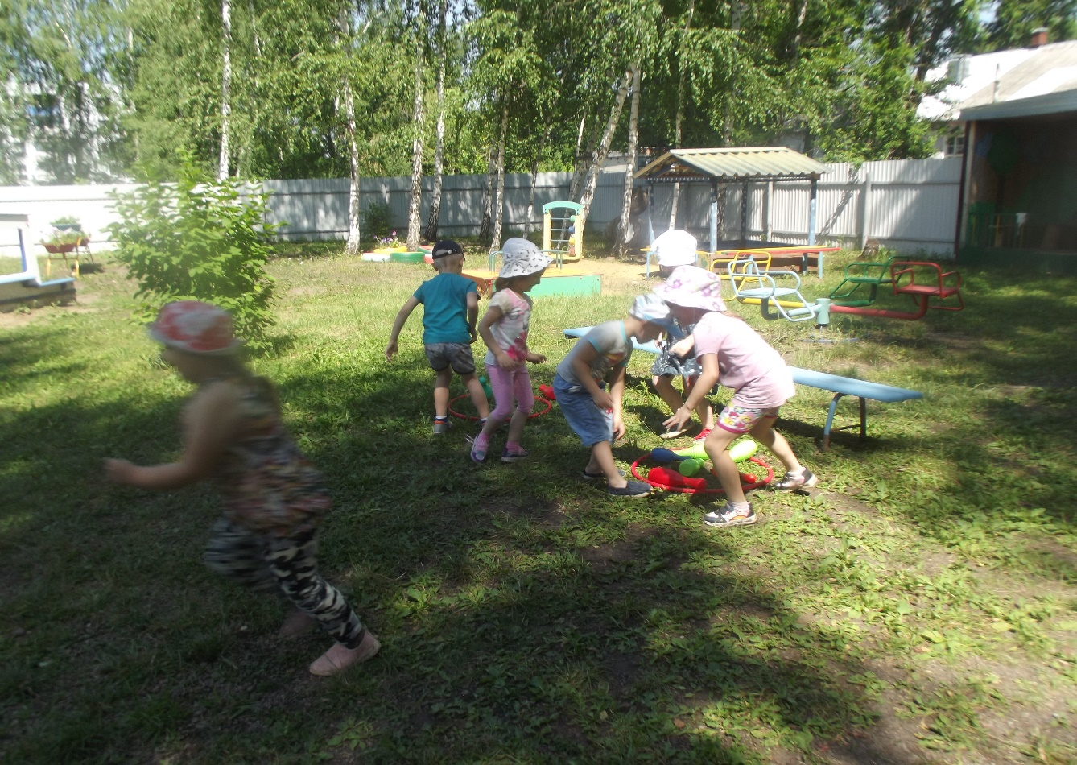
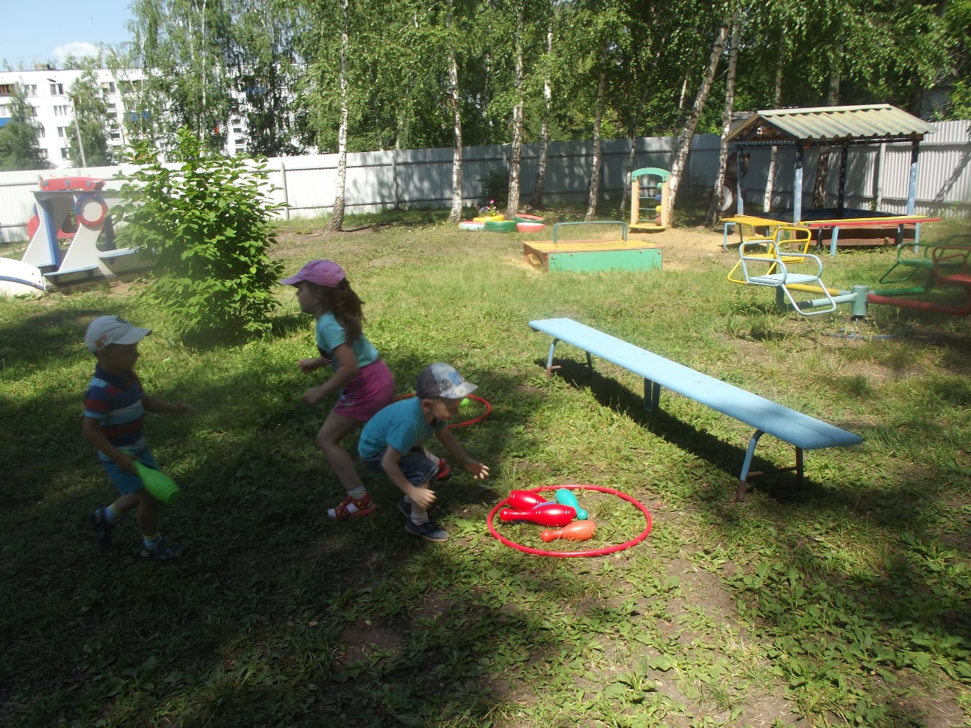
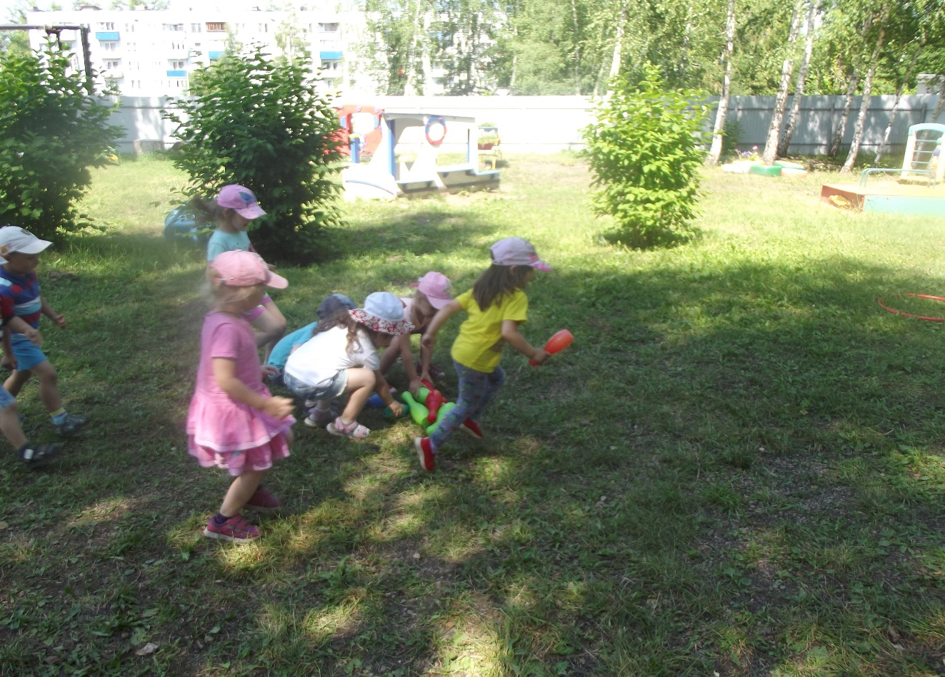

Slide 9
Спасибо
за внимание

